Slide 1
2012
O mundo vai acabar?
Por: Diego Scanavachi Custódio

Slide 2
Porquê em 2012?
Nesse ano, várias profecias foram atiradas a humanidade.
-Maia
- Michael D. Coe
-Nibiru ou buraco negro.
-Máximo Solar

Slide 3
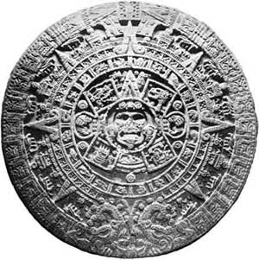
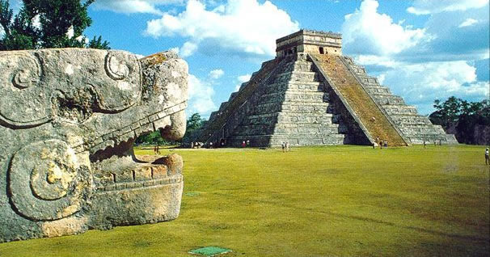
Cultura Maia
A civilização Maia foi uma cultura mesoamericana pré-colombiana.

Slide 4
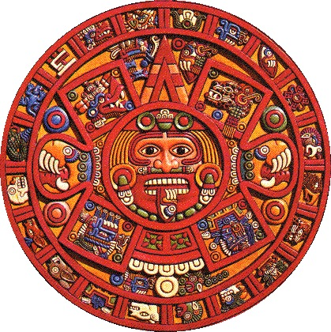
Calendário Maia
Marca o fim de um b'ak'tun.
20 dias correspondem a um uinal, 18 uinals (360 dias) a um tun, 20 tuns a um k'atun e 20 k'atuns (144.000 dias) correspondem a um b'ak'tun
Regresso de um Deus Maia
Bolon Yokte

Slide 5
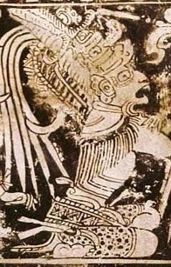
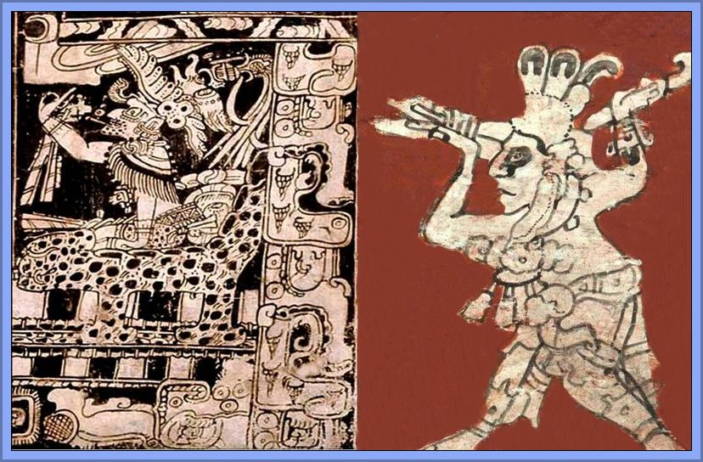
Deus Maia Bolon Yokte

Slide 6
Michael D. Coe
A realização do Grande Período de 13 b'ak'tuns será da maior importância para os maias.
"Armageddon degeneraria todos os povos do mundo desde a sua criação, e que no dia do décimo terceiro e último b'ak'tun o universo seria aniquilado, no dia 24 de dezembro de 2012(depois revisada para 23 de dezembro de 2012) quando o Grande Ciclo da contagem chega a sua conclusão."

Slide 7
Objeções
Essa previsões apocalípticas de Coe foram profetizadas por outros estudiosos.
O final do 13º b'ak'tun é motivos de comemoração
Linda Schele e David Freidel argumentaram que os maias "não conceberam que isso seja o fim da criação, como muitos sugeriram.“
"Para os antigos maias, isso era uma grande celebração que seria feita até o fim de um ciclo", diz Sandra Noble.
Notes:
Linda e David são estudiosos maias
Sandra é diretora executiva da Fundação para o Avanço dos Estudos Mesoamericanos.

Slide 8
Nibiru
É um termo em acadiano que significa "cruzamento" ou "ponto de transição“
Na astronomia babilônica nibiru é um termo do ponto mais alto da eclíptica, ou seja, o ponto do solstício de verão e sua constelação relacionada.

Slide 9
Planeta
Proposto por Zecharia Sitchin, Nibiru é uma planeta lento que a cada 3600 anos, passaria junto ao cinturão de asteróides
Segundo os sumérios, na formação do sistema solar há 6 bilhões de anos, Nibiru foi atraído pelo Sol rumando em direção ao centro e chocou-se com outro planeta já alinhado chamado Tiamat, que se partiu ao meio dando origem a Terra e ao Cinturão de Asteróides, evento que ficou conhecido como Batalha Celeste.

Slide 10
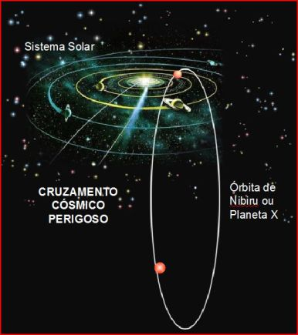
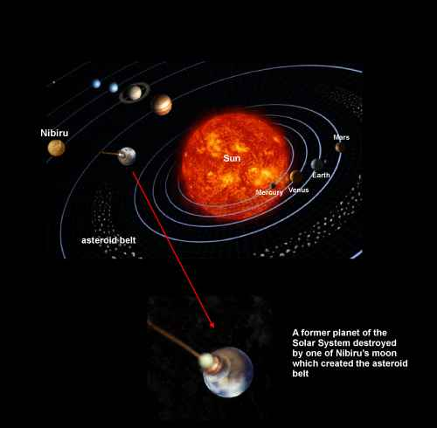
Orbita

Slide 11
Maximo Solar
O Ciclo Solar possui intervalos de aproximadamente 11 anos.
Nos períodos de atividade mais elevada são chamados de máximos solares.

Slide 12
FIM

